Slide 1
"И зачем было судьбе кинуть меня в мирный круг честных контрабандистов?“ ("Тамань")
Я не знаю языка лучше, чем у Лермонтова
А. Чехов

Slide 2
Цель урока:
открыть красоту и поэзию мира в повести "Тамань";
найти объяснение поступкам и чувствам Печорина: ощущение мира как тайны, страстный интерес к жизни и людям, жажда деятельности и ее бесцельность, критическое отношение к себе.

Slide 3
Жанровое своеобразие
Дневник
Это записи личного характера, в которых человек, зная, что они не станут известны другим, может излагать не только внешние события, но и внутренние, сокрытые от всех движения своей души
Печорин был уверен, что он пишет «этот журнал… для себя», поэтому столь открыт в их описании.
Путевые записки
Это записи, которые человек ведёт, находясь в путешествии, часто фрагментарные, отражающие внешнюю канву событий, происходящих вокруг.
Две первые повести романа написаны в этом жанре.
Повествователь отмечал: «Я пишу не повесть, а путевые записки».

Slide 4
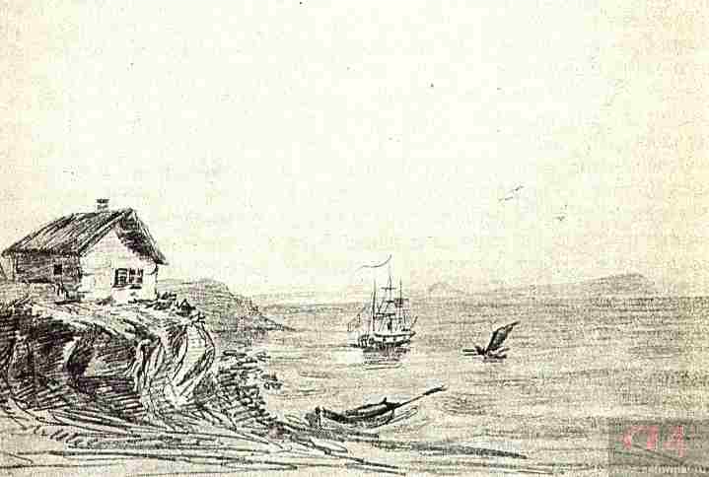
«Тамань» – первая повесть в дневнике Печорина
Приключения Печорина в «скверном городишке».
Ранний этап жизни героя.
Герой говорит о себе сам.
На все события и героев мы смотрим его глазами.

Slide 5
Какие черты характера Печорина выявляются в повести «Тамань»?
Интерес к людям
(Слепой мальчик заинтересовал Печорина. Печорин хочет понять тайну мальчика, начинает за ним следить).
Наблюдательность
( Наблюдение за девушкой и первый разговор с нею заставляют сделать вывод: «Странная существо!.. Никогда подобной женщины не видывал»).

Slide 6
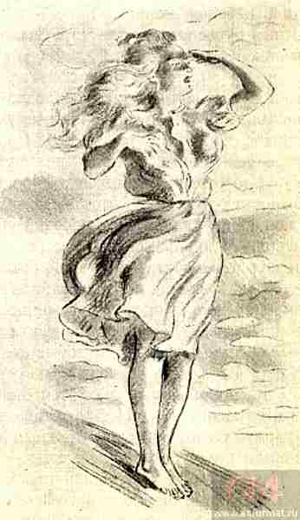
Активность, смелость, решительность
(Печорин идёт на ночное свидание, назначенное «ундиной»).
Умение сострадать
(Наблюдение за встречей слепого и Янко вызывает в герое грусть, выявляет его способность сострадать горю)

Slide 7
Почему печорин желает приблизиться к обитателям «нечистого места» и почему это невозможно?
Печорин – деятельная натура. Он стремится приблизиться к миру, полному опасностей, миру контрабандистов.
Но Печорин со своим глубоким умом понимает невозможность обретения в среде контрабандистов полноты жизни, красоты и счастья, которых жаждет его мечущаяся душа.
Мир контрабандистов сохраняет прообраз вольной, исполненной тревог человеческой жизни.

Slide 8
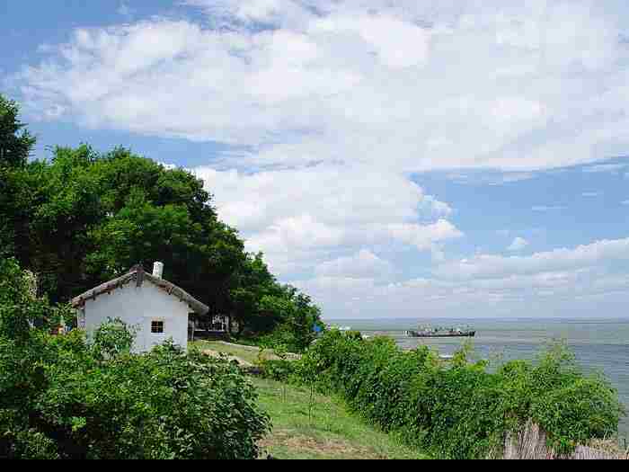
Какова роль пейзажа в повести «Тамань»?
Романтический пейзаж усиливает ощущение тайны.
Печорин любит природу, умеет видеть её краски, любоваться ею.
Печорин не только видит природу, но и говорит о ней языком художника. Его слово точно и выразительно:
«тяжёлые волны мерно и ровно катились одна за другой»…

Slide 9
Почему активность героя приносит людям несчастье?
Активность Печорина направлена на себя, она не имеет высокой цели, ему просто любопытно.
Герой ищет настоящего действия, но находит его подобие, игру
Он досадует на себя за то, что, вторгаясь в жизнь людей, не приносит им радости, он чужой в этом мире.

Slide 10
Подведем итоги:
В столкновении с контрабандистами Печорин показывает себя как человек действия. Он решителен и смел, но активность его беспредметна.
У него нет возможности совершать поступки, о которых вспоминал бы будущий историк и для которых Печорин чувствует в себе силы. Поэтому он растрачивает себя, ввязываясь в чужие дела, вмешиваясь в чужие судьбы, вторгаясь в чужую жизнь и расстраивая чужое счастье.

Slide 11
Домашнее задание
Чтение повести «Княжна Мери»
По группам ответы на вопросы.
Письменно 5 вопросов по содержанию этой повести.

